Slide 1
Galaxie Abell 2218 observée par le télescope spatial Hubble Telescope
Ressources créées par ESERO UK, 2023
Traduction française par ESERO France et CNES, 2024

Slide 2
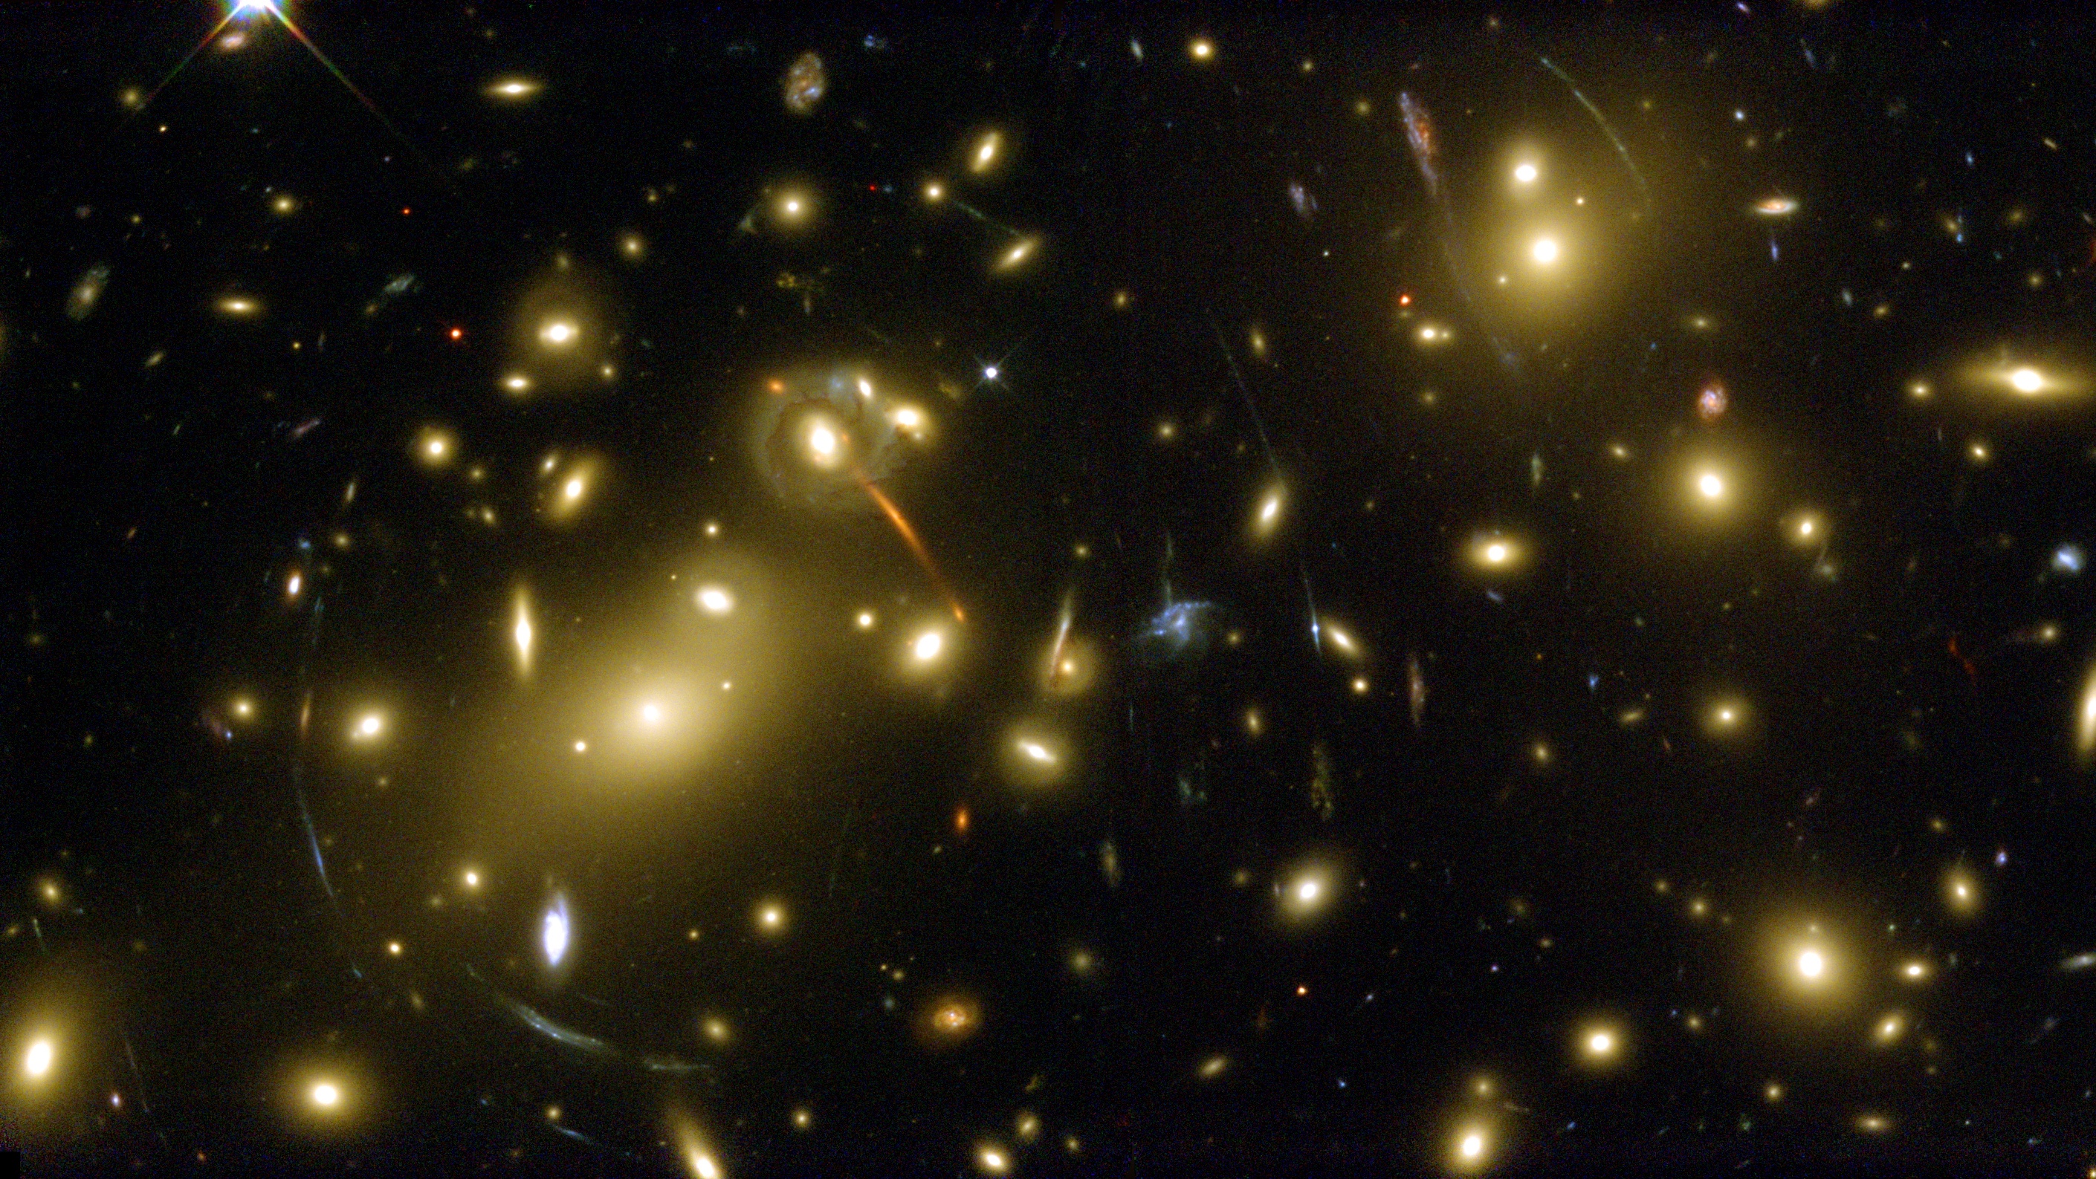
Galaxie Abell 2218 observée par le télescope spatial Hubble
Image Crédit: NASA, Andrew Fruchter & the ERO Team [Sylvia Baggett (STScI), Richard Hook (ST-ECF), Zoltan Levay (STScI)] (STScI)
Notes:
Une galaxie lointaine appelée Abell 2218. Les diapositives suivantes présentent divers détails améliorés/agrandis de l'image originale, à montrer aux enfants. Images suivantes préparées par le professeur Andrew Newsam, Université John Moores de Liverpool.

Slide 3
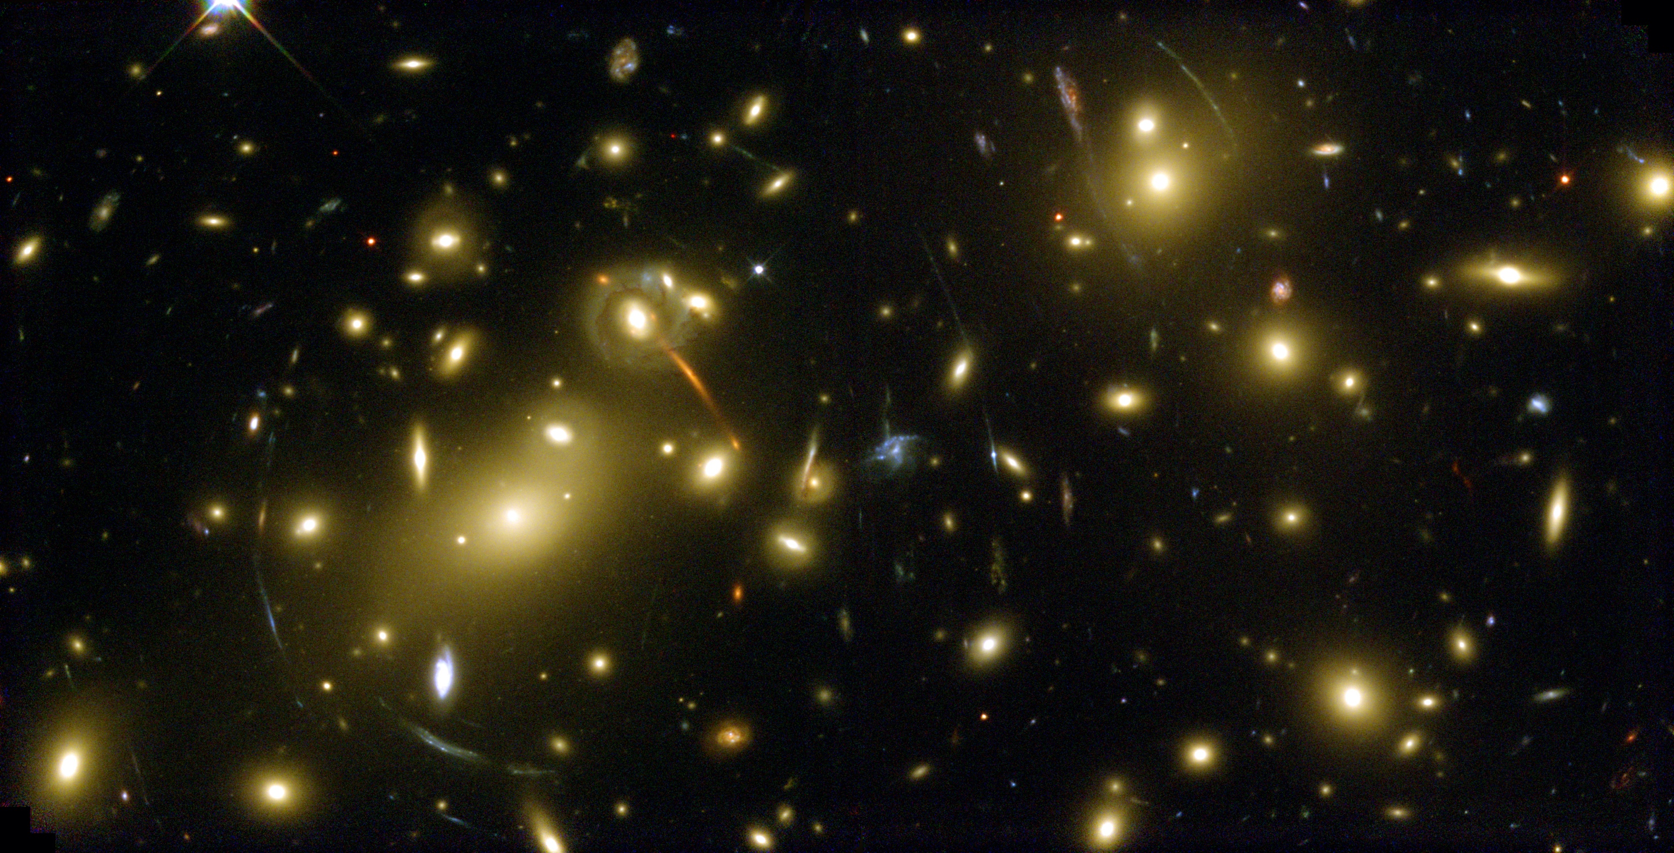
Image originale

Slide 4
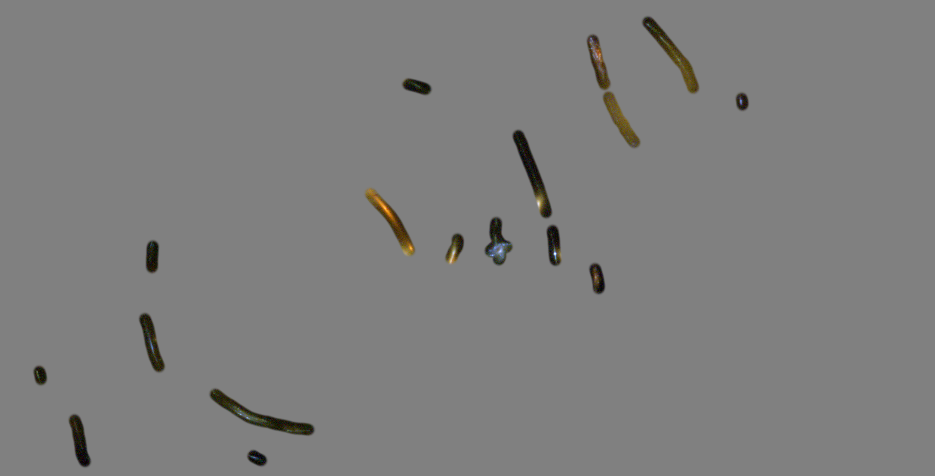
Lentille gravitationnelle de galaxies lointaines
Notes:
Galaxies lointaines détectées à travers des amas de galaxies agissant comme des loupes géantes de l’espace-temps

Slide 5
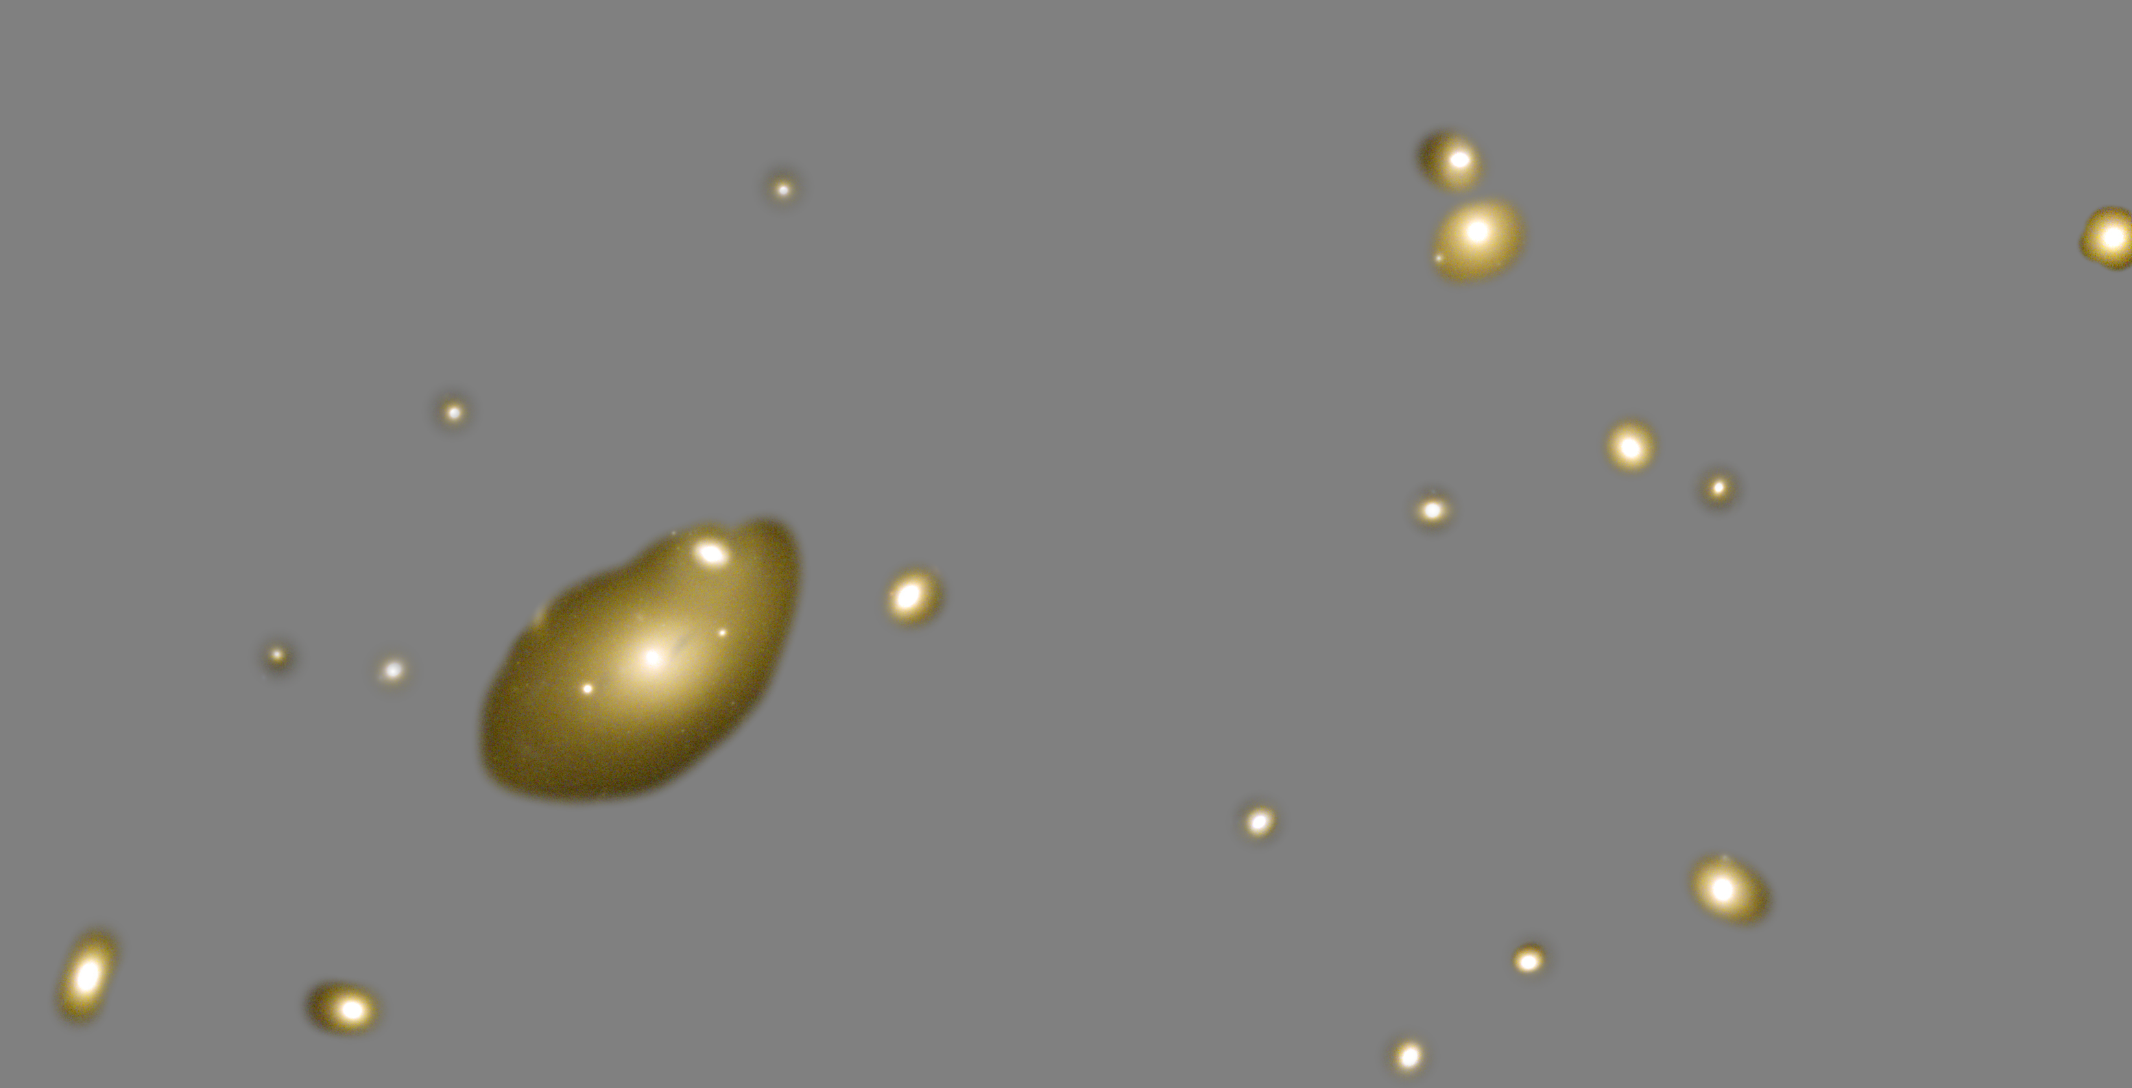
Galaxies elliptiques (probablement toutes dans l'amas)

Slide 6
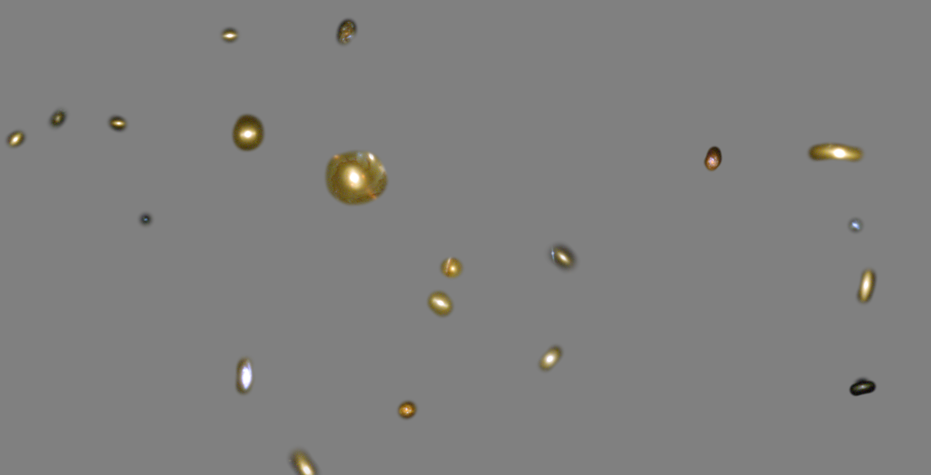
Galaxies spirales (probablement toutes dans l'amas)

Slide 7
Etoiles dans notre galaxie

